Slide 1

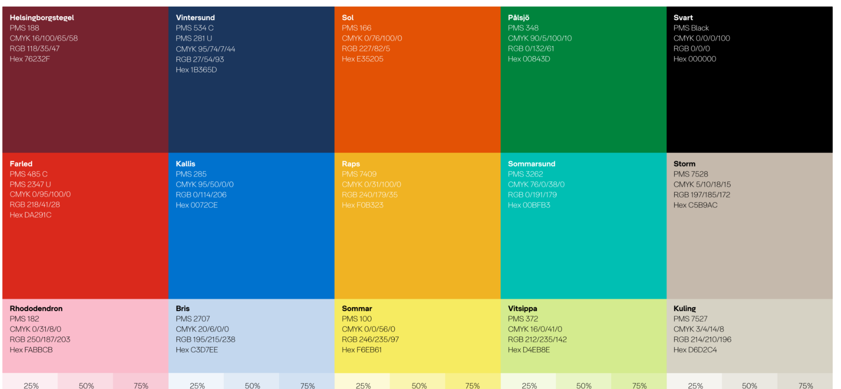

Plan för lika möjligheter
2022-2025
Notes:
Plan för lika möjligheter är stadens plan för arbetet mot diskriminering, för lika möjligheter och mänskliga rättigheter. Planen antogs av kommunfullmäktige den 15 mars 2022 och gäller fram till och med 2025.
Åtgärderna i planen är områden som politikerna prioriterar och där de vill se en förflyttning fram till år 2025.

Slide 2

Filmen om Plan för lika möjligheter
https://www.youtube.com/watch?v=J1ddOAG6Xmo
Notes:
Här är en film (ca 4 minuter) som berättar vad plan för lika möjligheter är, varför den är viktig och hur du kan ta dig an den.
Ni hittar filmen på intranätet: https://intranat.helsingborg.se/organisation/lika-mojligheter-och-manskliga-rattigheter/
Eller på youtube: https://www.youtube.com/watch?v=J1ddOAG6Xmo

Slide 3




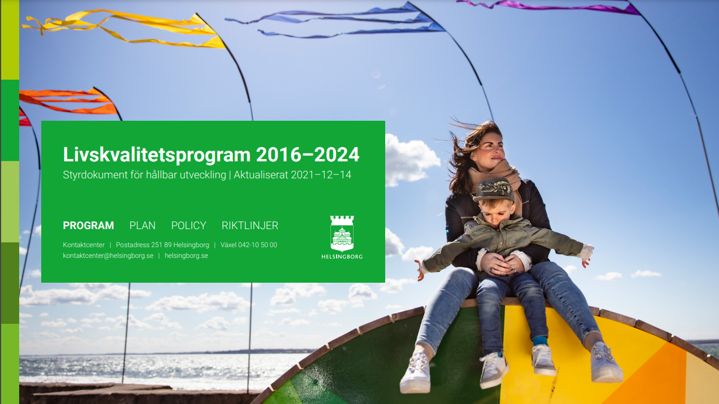
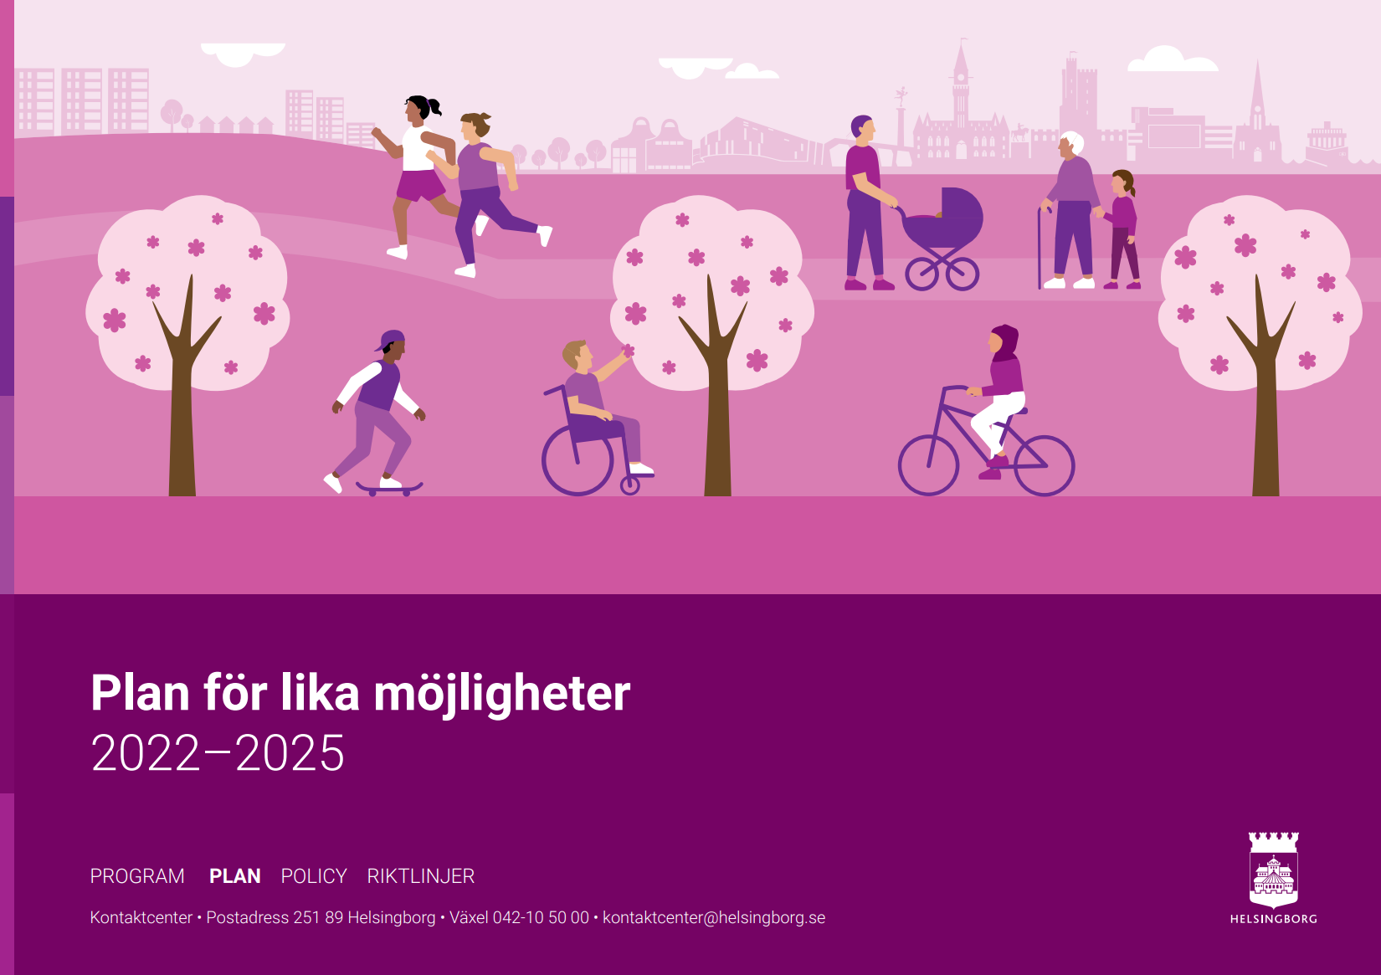

Styrning att förhålla oss till
Program för mandatperioden
Program för mandatperioden
Notes:
Vi som arbetar i Helsingborgs stad har såklart styrning att förhålla oss till. En del av den styrningen kommer från internationell, nationell och regional nivå. Helsingborgs stad har valt att ansluta sig till åtaganden om arbetet mot rasism och för jämställdhet genom ECCAR – städer mot rasism, CEMR – den europeiska deklarationen för jämställdhet och strategin Ett jämställt Skåne. Vårt viktiga uppdrag att verka för delaktighet, jämlikhet och motverka diskriminering står i grundlagen och är på så sätt självklara delar av vårt uppdrag som tjänstepersoner i offentlig sektor. För att underlätta vårt arbete beslutar staden om egna styrdokument som samlar och prioriterar vad vi vill uppnå. Dem behöver vi alla förhålla oss till och bidra till. Stadens livskvalitetsprogram tillsammans med översiktsplanen är de två övergripande styrdokumenten. Under livskvalitetsprogrammet finns det handlingsplaner med konkreta åtgärder för vad vi ska göra. Plan för lika möjligheter innehåller konkreta åtgärder, ansvarsfördelning och är tidsbegränsad. Erfarenheter och lärdomar från den tidigare plan för lika möjligheter, som gällde 2017-2020, ligger till grund för den nya planen. Vi har nu fyra år på oss att göra förändringar som gör skillnad för de som bor och verkar i Helsingborg. Vi ska använda planen när vi analyserar vårt nuläge, planerar och följer upp våra verksamheter.
För SLF
I Stadsledningsförvaltningens verksamhetsplan 2022 står att ”Vidare ska vi fortsätta stärka det stadsövergripande arbetet för lika rättigheter och möjligheter för alla helsingborgare. I samverkan med andra aktörer kan vi förebygga och motverka diskriminering och våld i samhället och i nära relationer.”

Slide 4
Varför?
Uppdrag
Arbetet för lika möjligheter och mot diskriminering är en del av vårt kärnuppdrag, fastställt i grundlagen
Skillnader
Statistik visar på omotiverade skillnader i Helsingborg utifrån diskrimineringsgrunderna.
Diskriminering
Helsingborgarna berättar om upplevelser av diskriminering
Utvecklingsbehov
Uppföljning av tidigare arbete visar att vi behöver utveckla vårt arbete för lika möjligheter.
Notes:
UPPDRAG: Förutom styrdokument finns följande skrivning i Regeringsformen, kapitel 1 2 §
Den offentliga makten ska utövas med respekt för alla människors lika värde och för den enskilda människans frihet och värdighet.
Den enskildes personliga, ekonomiska och kulturella välfärd ska vara grundläggande mål för den offentliga verksamheten. Särskilt ska det allmänna trygga rätten till arbete, bostad och utbildning samt verka för social omsorg och trygghet och för goda förutsättningar för hälsa.
Det allmänna ska verka för att alla människor ska kunna uppnå delaktighet och jämlikhet i samhället och för att barns rätt tas till vara. Det allmänna ska motverka diskriminering av människor på grund av kön, hudfärg, nationellt eller etniskt ursprung, språklig eller religiös tillhörighet, funktionshinder, sexuell läggning, ålder eller andra omständigheter som gäller den enskilde som person.
SKILLNADER: Vi ser stora och ökande skillnader i människors livsvillkor i flera avseenden. Nulägesanalysen som ligger till grund för plan för lika möjligheter där folkhälsostatistik har analyserats utifrån diskrimineringsgrunderna, visar på skillnader. Vi kan exempelvis se att kvinnor, transpersoner, personer med funktionsnedsättning, personer med utländsk bakgrund har sämre hälsa och livsvillkor. En likadan analys om barn och unga visar på samma mönster.
DISKRIMINERING: I en undersökning om upplevelser av diskriminering i Helsingborg fick vi in flera berättelser. Personer som bor och verkar i Helsingborg berättar om diskriminering och kränkningar. I en studie om unga studie om ungas upplevelse av rasism, hbtq-fobi och minoritetsstress fick vi flera exempel på stor utsatthet och konsekvenser för personernas hälsa och vardag. En tidigare studie bland hbtqi-personer i Helsingborg visade på samma mönster.
UTVECKLINGSBEHOV: Uppföljningen av tidigare plan för lika möjligheter visar att vi behöver utveckla arbetet, hitta en hållbar struktur med implementeringsstöd för att frågorna ska bli en del av den ordinarie verksamheten och utvecklingsarbetet. Kunskap i de frågor som planen berör behöver öka på flera nivåer i organisationen om Helsingborg ska bli en smart och hållbar stad.

Slide 5

Hur kan vi bidra till lika möjligheter?
Stöd och organisation
Ledningens stöd
Förvaltningar och bolag
Utvecklingsarbete
Förändring
Inkluderande bemötande
Processtöd och bollplank
Lärande
Uppföljning
Plan för lika möjligheter
Metoder och verktyg
Innovationer
Praktiska förändringar
Ökat deltagande
Förändring av platser och miljöer
Krav och efterfrågan
Inkluderande analyser
Samarbeten och utbyte
Jämnare fördelning
Nya samarbeten
Kunskap och kompetens
Notes:
Plan för lika möjligheter ger oss en grund för att förstå bakgrund och behov samt vad vi behöver förändra. Styrdokumentet ska användas i planering, genomförande och uppföljning av våra verksamheter. I uppföljningen av tidigare planen kunde vi se att vi inte tog oss an frågorna på ett systematiskt och strukturerat sätt. Flera verksamheter gör och har gjort bra insatser som på olika sätt kan bidra till lika möjligheter, men systematiken saknas och de 17 åtgärder som vi nu identifierat är områden där vi ser att staden behöver göra en förflyttning.
I arbetet med planen behöver vi stöd och organisation som hjälper oss i arbetet. Det finns på övergripande nivå i staden, men måste också utvecklas på varje förvaltning och i varje bolag. Alla verksamheter har ett ansvar att se till att de har en organisation och struktur för arbetet som håller över tid. För att medarbetarna ska ha förutsättningar att genomföra åtgärderna behöver de ha tillräcklig kunskap och stöd. Det kan till exempel åstadkommas genom utbildningsinsatser, nätverk och utbyten. Alla verksamheter måste analysera sitt nuläge och hur de kan bidra till åtgärderna i planen. Verktyget Självskattning som finns på intranätssidan är en bra start.
Förväntningen är att arbetet ska leda till konkreta åtgärder i förvaltningar och bolag. Vi ska skruva på det vi redan gör. Vi vill skapa förflyttning och utveckling och inte använda planen som en bekräftelse på det vi redan gör. Frågorna om mänskliga rättigheter och lika möjligheter ska integreras i vår kärnverksamhet. Det ska i sin tur leda till faktiska förändringar som gör skillnad för dem vi möter och är till för. På intranätet finns ett Idékort som ett stöd att gå från idé till handling.

Slide 6
Stöd och organisation
Förvaltningar och bolag ansvarar för att:
Genomföra insatser kring de åtgärder i planen där de står som genomförande- eller samordningsansvariga
Utforma en hållbar struktur och organisation för att arbeta för lika möjligheter.
Stadsledningsförvaltningen ansvarar för att:
Avdelningen för strategisk samhällsutveckling är dokumentansvariga och ansvarar för att utveckla en central hållbar stödstruktur för implementering av lika möjligheter samt har ansvar för revidering och uppföljning av planen.
Notes:
För att kunna jobba framgångsrikt med lika möjligheter och kunna integrera det i verksamheterna behövs en struktur och organisation. Varje förvaltning och bolag ansvarar själva för att ta fram det sätt som passar dem bäst för att kunna planera, genomföra och följa arbetet med lika möjligheter.
I planen finns 17 åtgärder som alla pekar ut förvaltningar och bolag som ansvariga för genomförande och ansvariga för samordning. Där din förvaltning/bolag står som genomförandeansvarig förväntas ni kunna göra skillnad och bidra med insatser.
Förvaltningar och bolag ska också se till att medarbetare har tillräcklig kunskap och stöd för att kunna arbeta med åtgärderna och uppmuntra medarbetare att delta i utbildningar och lärträffar kring frågorna.
Rollen som samordningsansvarig ligger ofta på en avdelning på stadsledningsförvaltningen. De samordningsansvariga kan agera stöd och bollplank när ni ska genomföra insatser inom ramen för en åtgärd. Ni hittar kontaktuppgifter på intranätet.
Avdelningen för strategisk samhällsutveckling på stadsledningsförvaltningen är dokumentansvariga vilket betyder att de ansvarar för att utveckla det centrala stödet för helheten kring styrdokumentet och också för revidering och uppföljning. I det centrala stödet ingår utbildningsinsatser, koncerngemensamma lärträffar, stöd och kommunikation om stadens arbete för lika möjligheter.

Slide 7
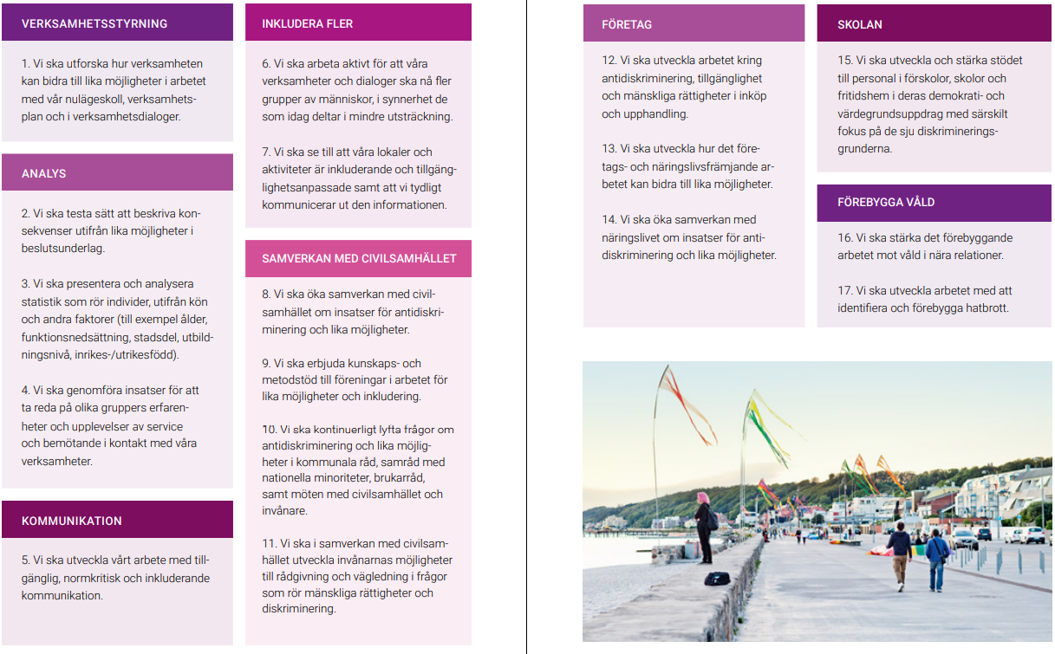
Notes:
Planen har 17 åtgärder och det är de här åtgärderna som våra politiker har prioriterat i arbetet för lika möjligheter fram till 2025. De är indelade i 8 olika områden: Verksamhetsstyrning, analys, kommunikation, inkludera fler, samverkan med civilsamhället, företag, skolan och förebygga våld.
Nytt för denna planen är att varje åtgärd har förvaltningar och bolag som ”Ansvar för genomförande” och ”Ansvar för samordning”. Förvaltningar och bolag förväntas göra insatser där de står som ansvariga för genomförande och som bollplank och stöd i det arbetet finns samordningsansvariga som oftast är en avdelning på stadsledningsförvaltningen. Stadsledningsförvaltningen har ju i uppdrag att leda och samordna vissa kommunövergripande processen (tex verksamhetsstyrning, invånardialog, kommunikation, samhällsanalys) och det är därför naturligt att lika möjligheter ingår i stödet utifrån varje process.
Varje åtgärd föregås av en beskrivande text för att ringa in utmaningen och behovet och de hänvisar till de fokusområden i Livskvalitetsprogrammets som berörs av åtgärden. Så när ni arbetar med plan för lika möjligheter så är det även ett arbete som bidrar ambitionerna i livskvalitetsprogrammet.

Slide 8
Verksamhetsstyrning
Åtgärd 1
Vi ska utforska hur verksamheten kan bidra till lika möjligheter i arbetet med vår nulägeskoll, verksamhetsplan och i verksamhetsdialoger.
Notes:
Åtgärd 1 finns med i planen för att utveckla hur vi ser till att lika möjligheter och mänskliga rättigheter faktiskt finns med när vi analyserar, planerar och följer upp vår verksamhet. Genom att göra frågorna till en självklar del av vår verksamhetsstyrning får vi bättre förutsättningar att utveckla arbetet och få en hållbar struktur för det.
Det är en vanlig föreställning att det räcker att se frågorna som en naturlig del och något vi alla förhåller oss till, men vi behöver systematik och struktur för att verkligen se till att vi gör konkreta förändringar som håller över tid och får det resultat vi vill.
Vi tar oss an åtgärden genom att i varje led av verksamhetsstyrningen ställa kritiska frågor till oss själva om vilka vi når, vad utfallet av vår verksamhet blir och vilka hinder som finns för människor att ta del av sina mänskliga rättigheter genom vår verksamhet.

Slide 9
Analys
Åtgärd 2
Vi ska testa sätt att beskriva konsekvenser utifrån lika möjligheter i beslutsunderlag.
Åtgärd 3
Vi ska presentera och analysera statistik som rör individer, utifrån kön och andra faktorer (till exempel ålder, funktionsnedsättning, stadsdel, utbildningsnivå, inrikes/utrikesfödd).
Åtgärd 4
Vi ska genomföra insatser för att ta reda på olika gruppers erfarenheter och upplevelser av service och bemötande i kontakt med våra verksamheter.
Notes:
En förutsättning för att överhuvudtaget kunna göra konkret förändringar för lika möjligheter är att vi har analyser som ger oss underlag. Vi behöver veta vilka inte når, vilka som får ta del av det vi gör och vad konsekvenserna blir av det vi gör eller inte gör.
Därför behöver vi testa att beskriva konsekvenser i beslutsunderlag. Om vi skriver fram ärenden behöver vi analysera hur åtgärden kan tänkas påverka olika grupper av människor och deras möjligheter att ta del av sina rättigheter. Om vi gör på ett visst sätt – riskerar vissa människor att inte kunna delta till exempel? (Åtgärd 2)
För att kunna göra analyser behöver vi statistik och underlag som är uppdelat. Det är vanligt att vi har tillgång till statistik uppdelad på kön och ålder och den ska vi använda, synliggöra och analysera. Om vi även kan ta fram uppgifter uppdelat på fler kategorier får vi ännu bättre underlag. Kanske har ni möjlighet att ställa frågor eller samla in uppgifter som ger er bättre underlag? Ha som regel att alltid dela upp så mycket ni kan så riskerar ni inte att missa viktiga skillnader som ni kanske kan påverka. Självklart hanterar vi statistik och data med respekt för den personliga integriteten och följer de regler som finns för datahantering. (Åtgärd 3)
Tänk också på att underlag inte måste vara kvantitativ data utan så kvalitativ, så kallad varm data, kan ibland ge ännu bättre underlag för att förstå och få en bild av en situation. (Åtgärd 4)

Slide 10
Kommunikation
Åtgärd 5
Vi ska utveckla vårt arbete med tillgänglig, normkritisk och inkluderande kommunikation
Notes:
Sättet vi kommunicerar är viktigt för vårt sätt att skapa förtroende för de vi finns till för och för att fler ska känna sig tilltalade, inkluderade och nås av vår information. Vår kommunikation, såväl internt som externt, ska motverka fördomar, beteenden, språkbruk och bilder som kan förstärka normer och stereotyper. Detta finns också beskrivet i stadens varumärkesplattform under jämlik kommunikation. Vad vi kommunicerar är både en spegling av det vi gör och våra värderingar men också ett verktyg i sig att verka för lika möjligheter.
Det kan handla om att granska texter, bilder ur jämlikhet och jämställdhetsperspektiv. Vad förmedlar vi?
Vilka kanaler använder vi och vilka grupper riskerar vi att missa? Ha dialog med olika målgrupper för att bättre förstå de vi vill nå men som vi kanske inte når idag.

Slide 11
Inkludera fler
Åtgärd 6
Vi ska arbeta aktivt för att våra verksamheter och dialoger ska nå fler grupper av människor, i synnerhet de som idag deltar i mindre utsträckning.
Åtgärd 7
Vi ska se till att stadens lokaler och aktiviteter är inkluderande och tillgänglighetsanpassade samt att vi tydligt kommunicerar ut den informationen.
Notes:
Delaktighet är en viktig princip för demokrati och mänskliga rättigheter. Vi vill att alla oavsett bakgrund har likvärdiga förutsättningar och samma möjligheter att delta i våra verksamheter. I arbetet med lika möjligheter behöver vi fokusera på de målgrupper som vi idag inte når. Vi kan till exempel se att äldre, unga tjejer, utrikes födda, personer med funktionsnedsättning och hbtqi-personer har lägre socialt deltagande och att valdeltagandet skiljer sig mellan olika grupper och stadsdelar. (åtgärd 6)
En förutsättning för att kunna delta i våra verksamheter är att våra lokaler är tillgängliga både fysiskt men även socialt inkluderande. Det kan handla om trösklar, hissar, hörslingor, flex-omklädningsrum men också om symboler, bemötande, digital kompetens, jargong osv. Bättre information om lokaler och verksamheters utformning och tillgänglighetsanpassning skulle underlätta för flera målgrupper. (Åtgärd 7)

Slide 12
Samverkan med civilsamhället
Åtgärd 8
Vi ska öka samverkan med civilsamhället om insatser för antidiskriminering och lika möjligheter.
Åtgärd 9
Vi ska erbjuda kunskap- och metodstöd till föreningar i arbetet för lika möjligheter och inkludering.
Åtgärd 10
Vi ska kontinuerligt lyfta frågor om antidiskriminering och lika möjligheter i kommunala råd, samråd med nationella minoriteter, brukarråd samt möten med civilsamhället och invånare.
Åtgärd 11
Vi ska i samverkan med civilsamhället utveckla invånarnas möjligheter till rådgivning och vägledning i frågor som rör mänskliga rättigheter och diskriminering.
Notes:
Civilsamhället är en viktig samhällsaktör i Helsingborg som besitter mycket kunskap, erfarenheter och kanaler som är viktiga i arbetet mot diskriminering och för lika möjligheter.
Vi behöver bli bättre på samverkan med externa aktörer i arbetet och värdera och värna civilsamhällets roll. (Åtgärd 8)
Vi behöver också utveckla vårt stöd till föreningar som vill utveckla sitt arbete så de kan leva upp till de demokratikrav som vi ställer för att kunna söka ekonomisk stöd för sin förening. (Åtgärd 9)
Det finns flera etablerade samverkansformer redan idag och för att öka vår kunskap om situationen och behoven i arbetet med antidiskriminering och mänskliga rättigheter behöver vi kontinuerligt lyfta frågorna i befintliga forum. (Åtgärd 10)
Vi behöver utveckla invånares möjligheter till stöd och hjälp om vid upplevd diskriminering eller när de upplevt att deras rättigheter ej tillgodosetts. Det ska finnas ett tillgängligt stöd för de som utsatts för rasism och diskriminering och vi ska tydligt informera invånare om det här. Det saknas även en särskild funktion dit barn kan vända sig om de upplever att deras rättigheter ej tillgodoses. (Åtgärd 11).

Slide 13
Företag
Åtgärd 12
Vi ska utveckla arbetet kring antidiskriminering, tillgänglighet och mänskliga rättigheter i inköp och upphandling.
Åtgärd 13
Vi ska utveckla hur det företags- och näringslivsfrämjande arbetet kan bidra till lika möjligheter.
Åtgärd 14
Vi ska öka samverkan med näringslivet om insatser för antidiskriminering och lika möjligheter.
Notes:
Näringsliv och företag är viktiga aktörer för att nå målet om ett jämlikt samhälle. Som kommun kan vi spela en viktig roll med de uppdrag och verktyg vi har. Därför finns tre åtgärder i planen som handlar om företag.
Den första handlar om inköp och upphandling. Vi har kommit ganska långt när det gäller att använda rollen som upphandlare och inköpare för att främja frågor om miljö och klimat. Nu kan vi ta nästa steg och främja mänskliga rättigheter, tillgänglighet och antidiskriminering i den rollen. Titta vilka upphandlingar ni gör där ni kan ställa krav som gör skillnad. (Åtgärd 12)
Den andra åtgärden handlar om vårt arbete med att främja företag och näringsliv. Vilka företag når vi? Hur kan vi inkludera lika möjligheter i möten med företag och näringsliv. (Åtgärd 13)
Den tredje åtgärden handlar om att öka samverkan med näringslivet om antidiskriminering och lika möjligheter. Kanske har vi redan samarbeten som vi kan utveckla? (Åtgärd 14)

Slide 14
Skolan
Åtgärd 15
Vi ska utveckla och stärka stödet till personal i förskolor, skolor och fritidshem i deras demokrati- och värdegrundsuppdrag med särskilt fokus på de sju diskrimineringsgrunderna.
Notes:
I arbetet med social hållbarhet är barns uppväxtvillkor en central del. Att barn klarar skolan är en viktig förutsättning och skyddsfaktor för barns hälsa. För att klara av kunskapsmålen måste skolan ska vara en trygg plats med bra bemötande och skydd från mobbning, kränkningar och heder. Detta är en viktig del i skolans uppdrag och finns med i skollag och har ett än större fokus i den nya läroplanen som kom hösten 2022.
Åtgärd 15 ska integreras i arbetet med den nya läroplanen och i arbetet mot kränkande behandling.

Slide 15
Förebygga våld
Åtgärd 16
Vi ska stärka det förebyggande arbetet mot våld i nära relationer.
Åtgärd 17
Vi ska utveckla arbetet med att identifiera och förebygga hatbrott.
Notes:
Som kommun kan vi spela en viktig roll i att förebygga våld. Arbetet för jämställdhet och lika möjligheter är en viktig del. Så länge människor upplever otrygghet och osäkerhet har vi inte ett jämlikt samhälle. Vi ser också att det finns stora skillnader mellan människor i vad de upplever. Vi ser också att vissa grupper är överrepresenterade i utövandet av våld, t.ex. män.
En kartläggning från 2022 av stadens arbete mot våld i nära relation visade att vi behöver utveckla arbetet med att förebygga våldet. Där kan många aktörer spela en viktig roll i att göra tidiga insatser för att motverka våldet men också för att tidigt upptäcka våldet. Vilka rutiner har vi för att upptäcka och fråga om våld? Vad gör vi om vi upptäcker våld? Vilka insatser kan vi göra för att förhindra att någon utövar våld?
Hatbrott anmäls ofta inte men förekommer på många arenor. På samma sätt som med våld i nära relation kan vi utveckla arbetet med att upptäcka hatbrott, veta hur vi ska hantera det och göra insatser som förhindrar att det alls sker. Det kan till exempel handla om att arbeta med värderingar och normer.

Slide 16
Uppföljning
Fokus på både utveckling i staden och genomförande av åtgärderna.
Uppföljning utveckling av lika möjligheter: uppföljning efter planens giltighetstid med hjälp av statistik och erfarenheter.
Genomförande av planen: samlad bild med status för åtgärderna vartannat år. Uppföljningen utformas för att stödja erfarenhetsutbyte och lärande.
Notes:
Genomförandet av Plan för lika möjligheter kommer att följas upp 2023 och efter planens giltighetstid (efter 2025) kommer både genomförande och läge att följas upp. Det är svårt att bedöma vilka åtgärder som får effekt på läget i Helsingborg i stort, men en analys för att följa läget är ändå viktig att genomföra.
Uppföljningarna kommer att genomföras så de både ger god information till politik och ledning för att kunna följa arbetet och fatta eventuella beslut och stöd i verksamheternas arbete.

Slide 17
Stöd i arbetet
På intranätet finns kunskap och metoder
https://intranat.helsingborg.se/organisation/lika-mojligheter-och-manskliga-rattigheter/
Kompetensutveckling
Teamskanal lika möjligheter
Lärträffar med möjlighet till coachning
Notes:
För att kunna lyckas genomföra det som står i planen är det viktigt med stöd. På intranätet finns en sida med massor av information, konkreta tips och verktyg för att ta sig an och utveckla arbetet.
Varje förvaltning och bolag har ett ansvar att se till att de har den kunskap och kompetens som de behöver för att genomföra arbetet. Det kan till exempel åstadkommas genom att arrangera utbildningsinsatser.
På stadsledningsförvaltningen har de med samordningsansvar för åtgärderna fått utbildning via ett utvecklingsprogram med en konsult. På Teams finns en kanal som erbjuder omvärldsbevakning, tips och information om vad som händer på området mänskliga rättigheter och lika möjligheter. Det är ett stöd för att hålla alla uppdaterade och löpande påfyllnad av kunskap.
Två gånger om året kommer SLF att arrangera lärträffar för erfarenhetsutbyte och med möjlighet till coachning i det konkreta arbetet för lika möjligheter.

Slide 18
Var börjar vi?
INTEGRERA!
VÅGA TESTA!
RÄTTIGHETER I CENTRUM
LÄMNA INGEN UTANFÖR
Notes:
Plan för lika möjligheter omfattar många, stora och komplexa områden. Kanske känns det svårt och övermäktigt. Tänk inte att just ni ska lösa allt nu direkt. Börja med att titta på vad just er verksamhet kan göra, avgränsa er och börja testa.
Ni ska integrera frågorna i det ni redan gör och hitta vad ni kan skruva på för att göra skillnad. Ni behöver var lite modiga och våga ställa kritiska frågor och våga testa att göra lite annorlunda. Precis som vi lärt oss i innovationsarbetet.
Tänk på att ställa de mänskliga rättigheterna och lika möjligheter i centrum och inte era egna åsikter och känslor.
Målet är att ingen ska lämnas utanför, 80 % av invånarna klarar sig bra och kan navigera i samhället, så vi behöver fundera på hur vi kan få med de 20 % som upplever hinder och inte får möjlighet att ta del av sina rättigheter och uppnå god livskvalitet.

Slide 19

MR-dagarna i Helsingborg
23-25 november 2023
Notes:
MR-dagarna blir en fantastisk möjlighet till kompetensutveckling för chefer och medarbetare
Det är också en möjlighet för oss att visa upp och sprida vårt arbete kring mänskliga rättigheter och lika möjligheter.

Slide 20
”Ett arbete skulle utföras och alla trodde att någon skulle göra det.
Vem-som-helst hade kunnat göra det, men ingen gjorde det.
Någon blev arg därför att det var allas uppgift.
Alla trodde att vem-som-helst kunde göra det, men ingen insåg att alla skulle strunta i det.
Det hela slutade med att alla skyllde på någon, när ingen gjorde vad vem-som-helst kunde ha gjort!"
Notes:
Historien om alla, någon, vem-som-helst och ingen.

Slide 21
Tänkbara övningar

Slide 22
Självskattning
Ett bra sätt att få en bild av ert nuläge är att göra en självskattning
Välj ut några personer från verksamheten och gå igenom matriserna och frågorna tillsammans.
Markera med siffror i matriserna i vilken utsträckning följande påståenden stämmer för er verksamhet.
Räkna ihop siffrorna i matrisen och diskutera resultatet. När ni gått igenom listan har ni en bild över vilka områden som är era styrkor och vad ni behöver utveckla. Gör gärna en plan för hur det ska gå till. Resultaten kan också lyftas i era verksamhetsdialoger.
Genom att räkna samman poängen för varje område (horisontellt) kan ni se vilka diskrimineringsgrunder/områden ni behöver jobbar mer med.
Genom att räkna samman poängen för varje rad (vertikalt) kan ni se vilka processer ni behöver jobba mer med.
Notes:
I uppföljningen av förra plan för möjligheter tog vi fram en modell för självskattning om arbetet för lika möjligheter. Den kan ni göra när som helst för att få en bra lägesbild. Följ instruktionerna och använd matrisen på nästa sida. Utifrån den kan ni sedan se vad just ni behöver arbeta vidare med. Kanske är det särskilda rättighetsområden eller processer som ni behöver utveckla?

Slide 23
Markera med 1-5 | HBTQ | Barns rättigheter | Äldres rättigheter | Jämställdhet | Tillgänglighet | Antirasism | Jämlik socioekonomi | Lika möjligheter* | Summa (max 40)
Vi har med området i nulägesbild, planering och uppföljning |  |  |  |  |  |  |  |  | 0
Vi mäter och följer upp området med hjälp av statistik och andra underlag |  |  |  |  |  |  |  |  | 0
Vi analyserar området i beslutsunderlag, verksamhetsdialog och rapporter |  |  |  |  |  |  |  |  | 0
Vi har åstadkommit konkreta och hållbara förbättringar inom området |  |  |  |  |  |  |  |  | 0
Vi säkerställer att vi har kompetens och stöd att arbeta med området |  |  |  |  |  |  |  |  | 0
Vi lyfter området i samarbetet med externa aktörer |  |  |  |  |  |  |  |  | 0
Vi pratar med rättighetsbärarna om behov och erfarenheter inom området |  |  |  |  |  |  |  |  | 0
Vi har testat nya idéer/insatser inom området (innovation) |  |  |  |  |  |  |  |  | 0
Summa (max 35) | 0 | 0 | 0 | 0 | 0 | 0 | 0 | 0
* sammanvägd bedömning av alla områden

Slide 24
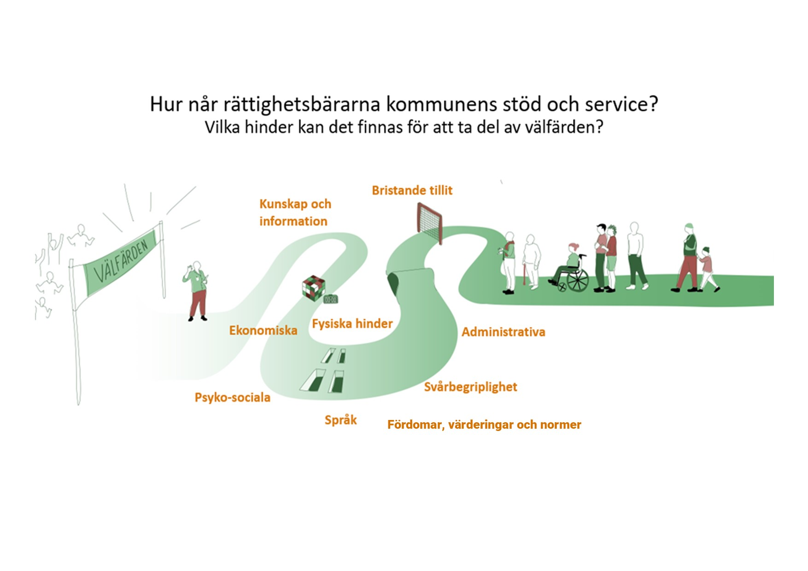
Vilka hinder finns i er verksamhet?
Notes:
Ibland kan vi kanske tro att våra verksamheter eller våra insatser är till för alla. Men nöjer vi oss där så kommer vi missa flera grupper som av olika anledningar inte får del av våra verksamheter.
Det kan finnas hinder som till exempel brist på kunskap eller information, en bristande tillit utifrån erfarenheter eller rykten och fysisk otillgänglighet.
Använd bilden med hinderbanan för att diskutera vilka hinder er verksamhet har för olika grupper av invånare. Det är ofta omedvetna hinder som kan vara svåra att förstå om vi inte noga analyserar och kritiskt granskar våra verksamheter.

Slide 25
Bekanta dig med planen
Dela in deltagarna i olika grupper. Välj ut två åtgärder per bord.
Låt deltagarna välja en av åtgärderna och tänka individuellt i 5 minuter på frågan:
Hur skulle din verksamhet kunna arbeta med åtgärden för att göra skillnad för lika möjligheter?
Skriv ner på post it.
Presentera för varandra två och två och sedan utbyt idéer runt bordet.
Notes:
I uppföljningen av förra plan för möjligheter tog vi fram en modell för självskattning om arbetet för lika möjligheter. Den kan ni göra när som helst för att få en bra lägesbild. Följ instruktionerna och använd matrisen på nästa sida. Utifrån den kan ni sedan se vad just ni behöver arbeta vidare med. Kanske är det särskilda rättighetsområden eller processer som ni behöver utveckla?

Slide 26
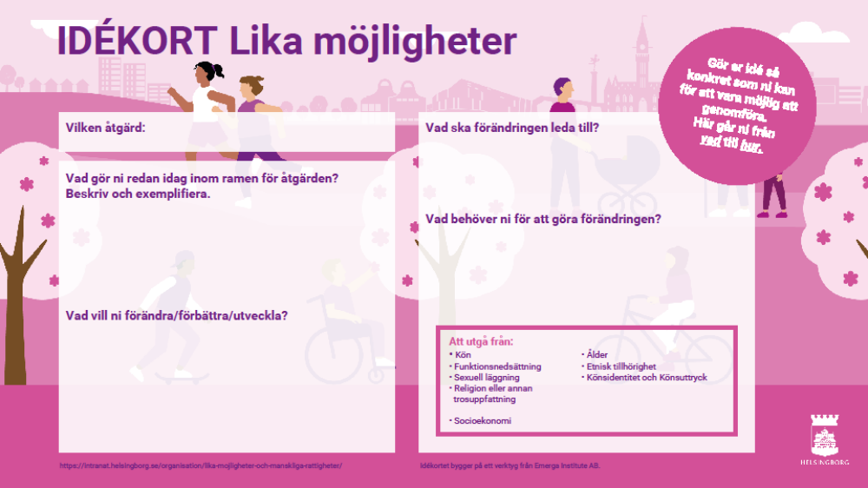
Idékort – Hur kan ni inom era befintliga uppdrag arbeta med åtgärden?
Notes:
Idekorten finns att hämta på intranätet.
Arbeta enskilt eller i mindre grupper. Utgå från befintliga uppdrag/projekt.
Presentera för varandra.

Slide 27
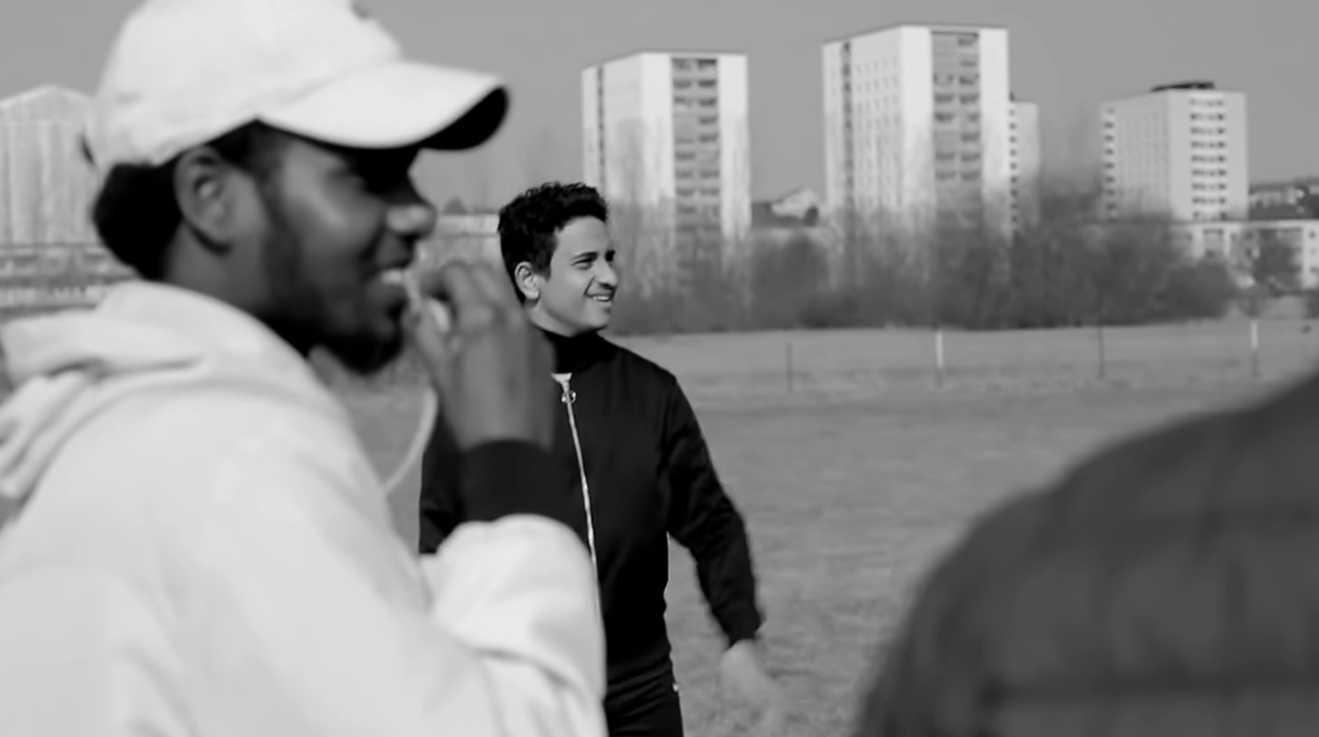
Filmen:
1000 kronor loppet
https://www.youtube.com/watch?v=2dKQG6R5zQs
Notes:
Vilka tankar får du när du ser på filmen?
Hur relaterar det till din verksamhet?
Hur kan du och din verksamhet göra skillnad för social hållbarhet och lika möjligheter?
Länk till filmen: https://www.youtube.com/watch?v=2dKQG6R5zQs

